Slide 1


UNIDAD EDUCATIVA “RUMIPAMBA”
NOMBRE: Kevin Matango
CURSO: 2do B. Técnico
TEMA: Estructura de cableado par trenzado
kevin@KM

Slide 2
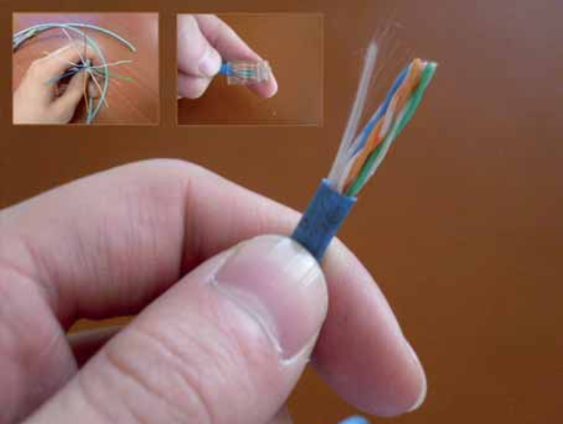
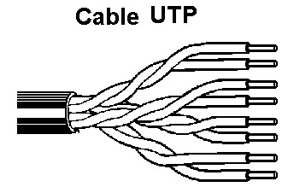
Cable de par trenzado
El cable de par trenzado o
UTP es uno de los más utilizados en la industria de la
seguridad, principalmente el
denominado de Categoría 5E,
para el tendido redes o
circuitos de CCT V
kevin@KM

Slide 3
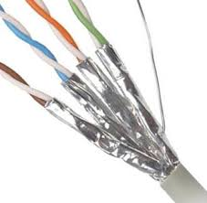
Historia
El par trenzado surge como una alternativa del cable coaxial en 1985.
pares compuesto por hilos normalmente de cobre, trenzados entre si.
kevin@KM

Slide 4
Estructura, características y uso
Tipos de conexionado: conmutador a Nodo y Nodo-a-Nodo
Los segmentos Ethernet construidos con cable UTP pueden ser
Ponchados: con normas
cable recto (de computador a concentrador( Switch, Reuter))
cruzado. (de computador a computador)
kevin@KM

Slide 5
Normas de ponchado
Ponchado directo
conectar 1 PC a otros dispositivo, como un HUB, un SWITCH o un ROUTER,
básicamente un Cable directo es que en ambos lados los 8 hilos (PIN) coincidan, de ahí su nombre Lineal
Ponchado cruzado
cuya distancia no supere los 10 metros.
dos conmutadores (Switchs) o dos enrutadores (Routers), o dos computadores.
Conector 1 (568-B) Nº Pin Nº Pin Conector 2 (568-A)
Blanco/Naranja Pin 1 Pin 1 Blanco/Verde
Naranja Pin 2 Pin 2 Verde
Blanco/Verde Pin 3 Pin 3 Blanco/Naranja
Azul Pin 4 Pin 4 Azul
Blanco/Azul Pin 5 Pin 5 Blanco/Azul
Verde Pin 6 Pin 6 Naranja
Blanco/Marrón Pin 7 Pin 7 Blanco/Marrón
Marrón Pin 8 Pin 8 Marrón
Conector 1 Nº Pin a Nº Pin Conector 2
Blanco/Naranja Pin 1 a Pin 1 Blanco/Naranja
Naranja Pin 2 a Pin 2 Naranja
Blanco/Verde Pin 3 a Pin 3 Blanco/Verde
Azul Pin 4 a Pin 4 Azul
Blanco/Azul Pin 5 a Pin 5 Blanco/Azul
Verde Pin 6 a Pin 6 Verde
Blanco/Marrón Pin 7 a Pin 7 Blanco/Marrón
Marrón Pin 8 a Pin 8 Marrón
kevin@KM

Slide 6
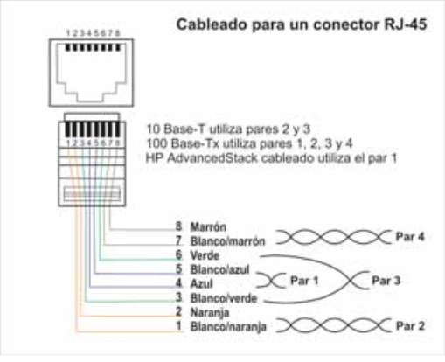
Conectores
RJ-45. El conector es una pieza de plástico transparente donde se
inserta el cable. El Jack es también de plástico, pero en este se
inserta el conector. Las siglas RJ significan Registro de Jack y el 45
especifica el esquema de numeración de pins.
kevin@KM

Slide 7
Montaje de un cableado de par trenzado para una red
Para el montaje de un cableado debe tenerse en cuenta que tipo de red(topología) va a montarse. Para montarlo son necesarios los siguientes elementos:
conectores RJ-45,
un cable (para este caso un cable de par trenzado cat 5E)
kevin@KM

Slide 8
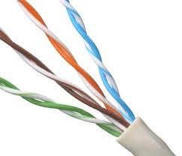
Tipos de cable de par trenzado
Cable de par trenzado apantallado ((STP) Spanning Tree Protocol, es un protocolo de red de nivel 2 de la capa OSI (nivel de enlace de datos))
Cable de par trenzado con pantalla global ((FTP) (sigla en inglés de File Transfer Protocolo - Protocolo de Transferencia de Archivos))
Cable par trenzado no apantallado ((UTP) Unshielded Twisted Pair (lo que puede traducirse como “Par trenzado no blindado”))
Categorías del cable UTP
kevin@KM

Slide 9
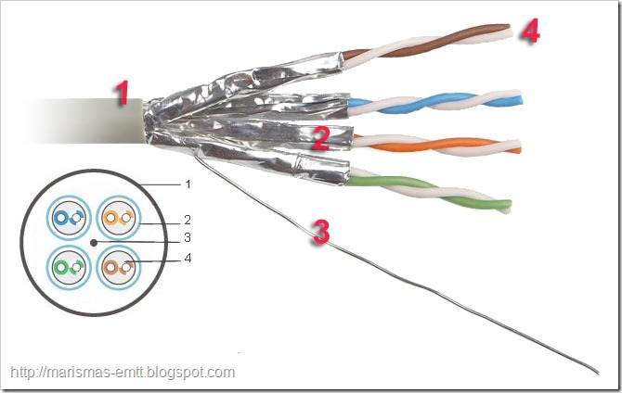
Cable de par trenzado apantallado (STP)
En este tipo de cable, cada par va recubierto por una malla conductora que actúa de pantalla frente a interferencias y ruido eléctrico.
kevin@KM

Slide 10
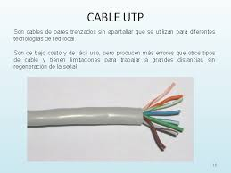
Cable par trenzado no apantallado (UTP)
El cable par trenzado más simple y empleado, sin ningún tipo de pantalla adicional y con una impedancia característica de 100 ohmios
Es sin duda el que hasta ahora ha sido mejor aceptado, por su costo accesible y fácil instalación.
kevin@KM

Slide 11
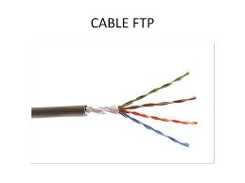
Cable de par trenzado con pantalla global (FTP)
En este tipo, como en el UTP, sus pares no están apantallados pero sí dispone de una pantalla global para mejorar su nivel de protección ante interferencias externas.
kevin@KM

Slide 12
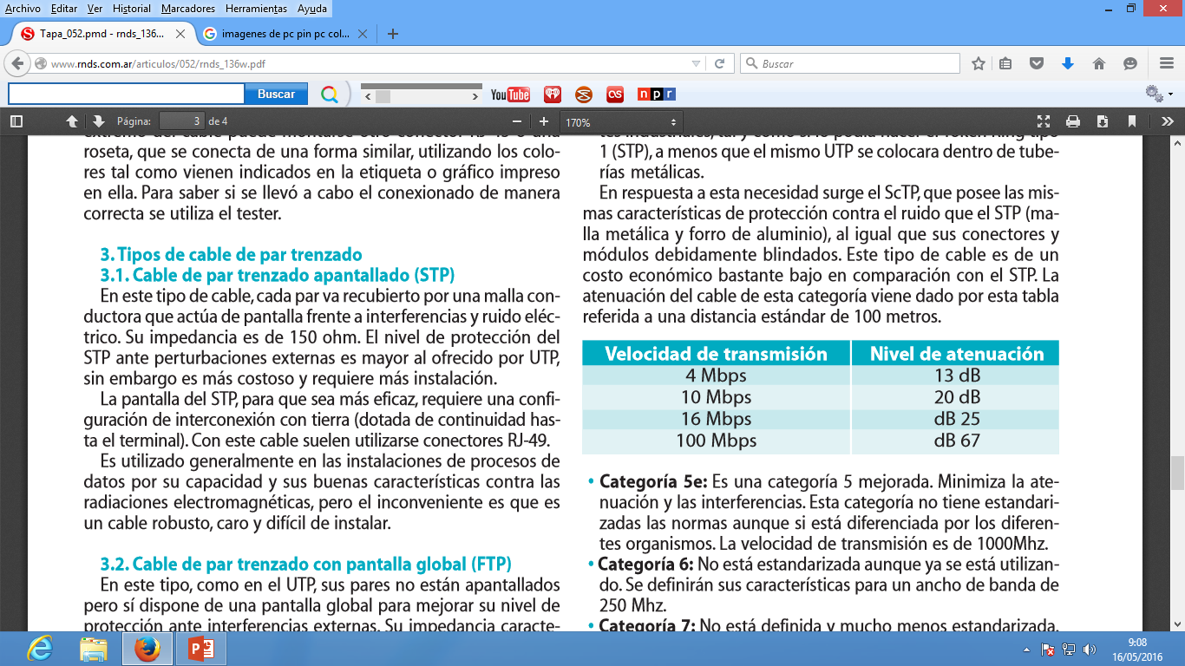
Categorías del cable UTP
Categoría 1:
Este tipo de cable está especialmente diseñado para redes telefónicas y alcanzan como máximo velocidades de hasta 4 Mbps.
Categoría 2:
De características idénticas al cable de categoría 1.
Categoría 3:
Es utilizado en redes de ordenadores de hasta 16 Mbps. de velocidad y con un ancho de banda de hasta 16 MHz
Categoría 4:
Está definido para redes de ordenadores tipo anillo como token ring con un ancho de banda de hasta 20 MHz y con una velocidad de 20 Mbps.
Categoría 5:
Es un estándar dentro de las comunicaciones en redes LAN. Es capaz de soportar comunicaciones de hasta 100 Mbps. con un ancho de banda de hasta 100 MHz. Debe tener el NEXT de 32 dB/304,8 mts. y una gama de atenuación de 67dB/304,8 mts
• Categoría 5e:
Es una categoría 5 mejorada. Minimiza la atenuación y las interferencias. Esta categoría no tiene estandarizadas las normas aunque si está diferenciada por los diferentes organismos. La velocidad de transmisión es de 1000Mhz.
• Categoría 6:
No está estandarizada aunque ya se está utilizan-
do. Se definirán sus características para un ancho de banda de
250 MHz.
•Categoría 7:
No está definida y mucho menos estandarizada.
Se definirá para un ancho de banda de 600 MHz. El gran inconveniente de esta categoría es el tipo de conector seleccionado,
que es un RJ-45 de 1 pin.
kevin@KM

Slide 13
Par trenzado (UTP)
Cable regular de cuatro pares de cables utilizado en un gran número de redes. El material aislante recubre cada uno de los ocho cables individuales. Los pares están trenzados entre sí. Este tipo de cable depende únicamente del efecto "cancelación". El número de trenzas por metro determina su tolerancia a emisiones electromagnéticas y de radio.
Ventajas:
- Es de fácil instalación y es el medio más barato.
- No llena los conductos fácilmente, punto especialmente importante en instalaciones antiguas.
-Está considerado como el transporte más rápido dentro de las
tecnologías de cobre.
• Desventajas:
- Es más propenso al ruido y las interferencias que otros tipos de
cable.
- La distancia final (sin repetidores) es más corta.
kevin@KM

